Slide 1
基礎PBL II / Basic PBL II
オリエンテーション

Slide 2
基礎PBL II / Basic PBL II
目的 / Objectives
論理設計、コンピュータアーキテクチャ、ソフトウェアの側面からコンピュータシステムを理解
Understanding computer systems from logic circuit design,
computer architecture, and software perspective.
(チーム開発を通して分散ロボット演習で学んだことの応用力をつける)
(Applying the knowledge and skills you learned in the distributed robotics excursive through team development.)

Slide 3
プロジェクト / Project
開発対象 / Target system
三菱マイコン社製MU500-RX
ALTERA Cyclone IV
KAPPA3 RV32I Processor
開発 / Development
チームで開発する
Team development
チーム内で合意した要求に従って開発する
Develop a software system team member agreed

Slide 4
開発例 / Examples
ゲーム / Game
ブロック崩し / Block braker
人狼 / Werewolf
倉庫番 / Sokoban
…
アニメーション / Animation
花火 / Fireworks
…

Slide 5
スケジュール / Schedule
7/6 計画、要求定義
Plan, Define your requirement
7/8 実装 / Implementation
7/9 実装 / Implementation
7/13 実装、テスト / Implementation and test
7/15 プレゼンテーション作成/Make a presentation materials
7/16 成果発表会 / Presentaiotn

Slide 6



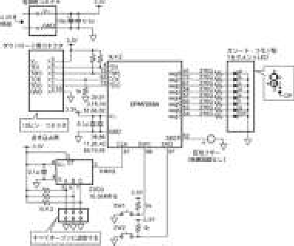



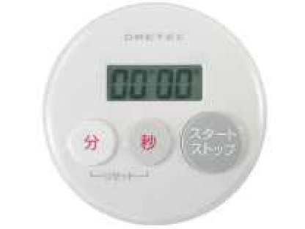

Software System Model: Stepwise Refinement
I want to measure time when I am cooking…..
Abstract
I want to measure any time
What (Require ment)
System should notify
me when the time
has elapsed
How (design)
Concreate
Impleme
ntation
Stepwise refinement
5

Slide 7
手順
実現したいことを決める
Decide what you want to implement.
実現したいことを具体的なシナリオにする
Make a concrete scenario of it
→ フローチャートや箇条書きで振る舞いを表現する
Use flowcharts or bullet points to describe the overall behaviors
→ ストーリーボードなどで表現する
Draw a story board
実現方法を検討する
Consider how to implement them

Slide 8
ストーリーボードなどで表現する
絵を使ってユーザがどのようにシステムを使用するのかをストーリ仕立てで表現したもの
Describe a story using pictures about how users use the system
シーンの移り変わりを大まかに書く
Write scenes and their transitions
各シーンの詳細を（できれば絵で）表現する Express the details of each scene (preferably in pictures)

Slide 9
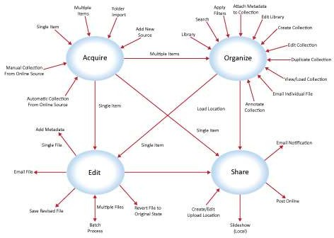
ストーリーボードなどで表現する(例)
https://docs.microsoft.com/en-us/previous-
versions/msdn10/ff800706(v=msdn.10)

Slide 10
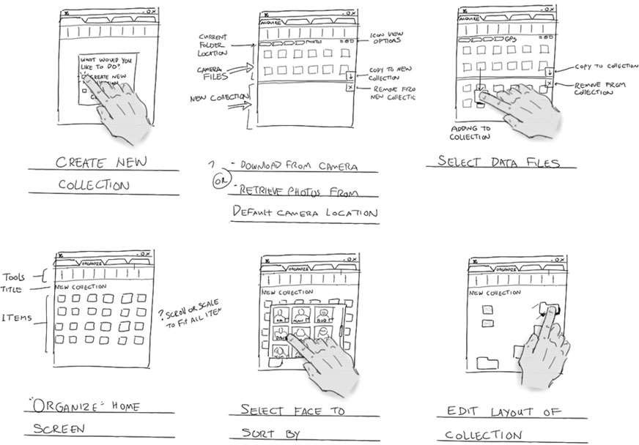
ストーリーボードなどで表現する(例)
https://docs.microsoft.com/en-us/previous-
versions/msdn10/ff800706(v=msdn.10)

Slide 11
設計: 実現方法を考える / Design
なにを使用すれば実現できるかを検討する
Consider what could be used to achieve this
LED表示 / LED
ボタン入力 / Button
タイマ / Timer
…
(オプショナル)
ハードウェアの追加 / Add hardware

Slide 12
成果発表会 / Presentation
5 min / 1 team
内容 / Excepted contents
作ったものの概要 / Overview of your system
デモムービー / Demo movie
要求分析、設計の過程
Process of requirement analysis and design
工夫した点
Point you thought and work out

